Slide 1
Boas Vindas ao WRNP 2024
Iara Machado
Diretora de Pesquisa Desenvolvimento e Inovação
Rede Nacional de Ensino e Pesquisa

Slide 2
Bem vindo ao WRNP em Niterói na UFF
Alguns destaques
25º WRNP realizado em parceria com SBRC
Comemorando Bodas de Prata !
Realizado dentro da universidade – ultimo foi em 2000 na UFMG
WRNP raiz !
Demonstração de arte e tecnologia
Desafio IDD Blockhain
Cibergame
Formato híbrido
Integração WRNP e SBRC fortemente acoplada !
Participantes do WRNP são convidados para a abertura do SBRC e do Coquetel

Slide 3
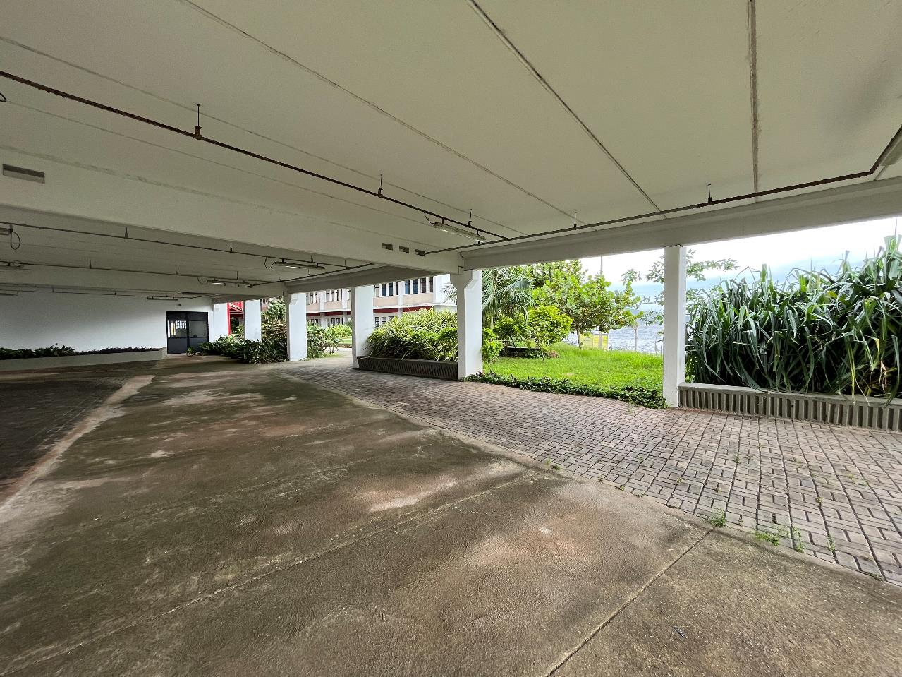
ANTES

Slide 4
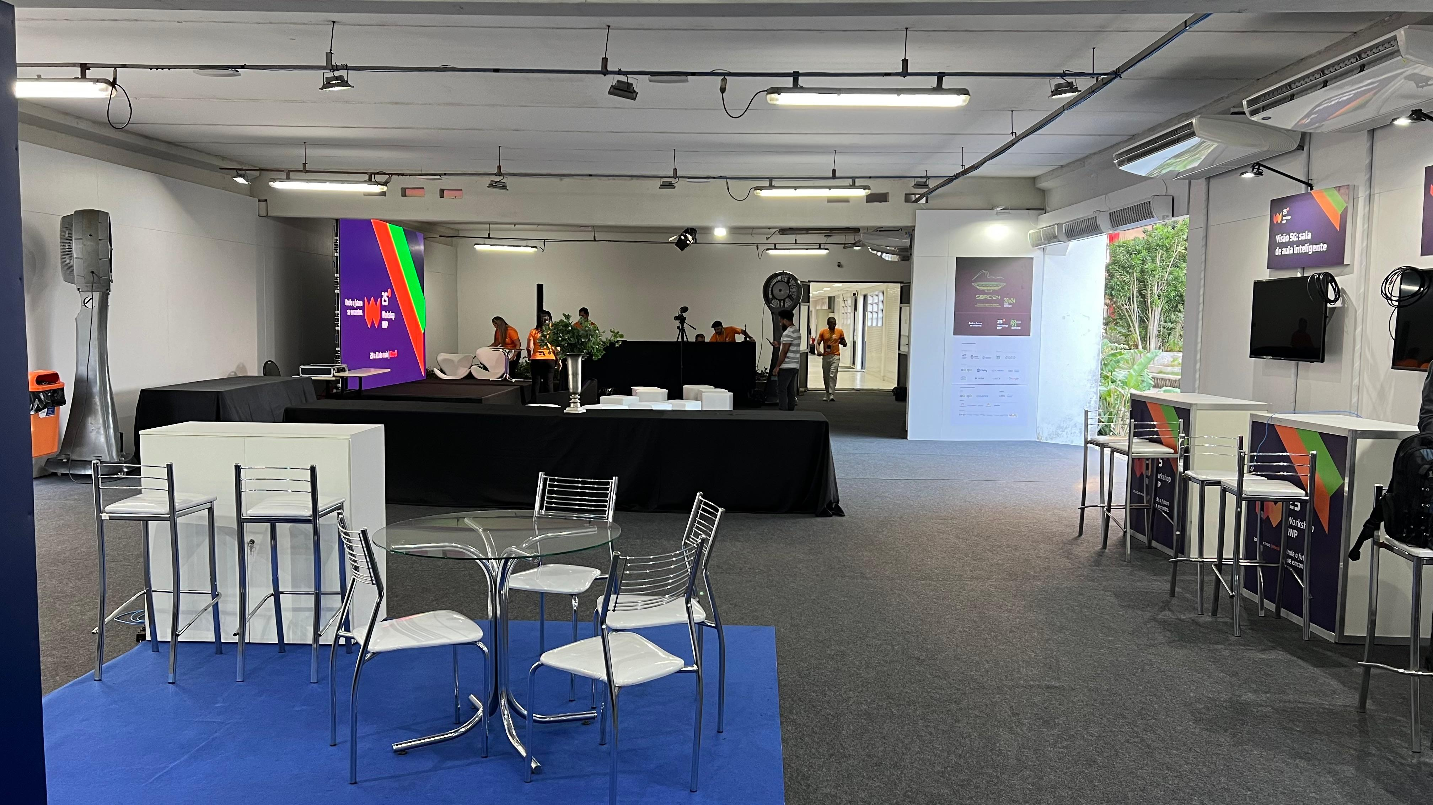
DEPOIS

Slide 5
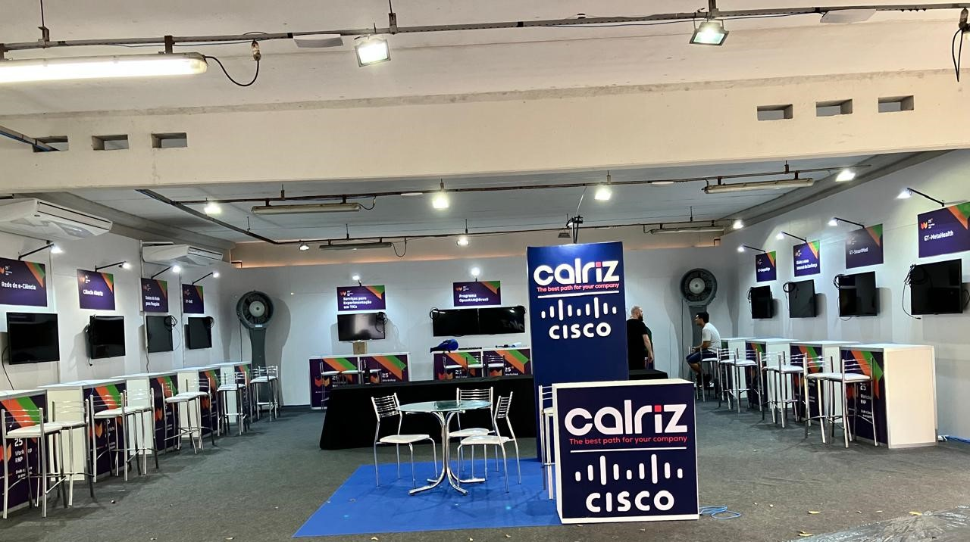
DEPOIS

Slide 6
Destaques da programação – Auditório
Dia 20 /05 – Segunda-feira Dia 21/05 – Terça-feira
GTs do programa PD&IServiços Avançados
Recordando 150 anos desde o ingresso no Brasil na Internet Vitoriana
Rede de e-Ciencia e o programa Conecta e Capacita
Ciberinfraestrutura para os novos desafios da RNP
Projeto Rede Rio Quantica
35 anos do .BR
Ciberinfraestrutura para grandes projetos
Dança e(m) realidade mista
Coquetel
Infraestrutura para IA
O papel da tecnologia e divulgação cientifica
Testbeds como mecanismo de desenvolvimento Tecnologico em TICs
Novos Desafios para Startups Acadêmicas
M-LAB
Promovendo Cooperações para Implementação da Política Nacional de Cibersegurança (PNCiber)
Encerramento

Slide 7
Destaques da programação – Palco Inova
Dia 20 /05 – Segunda-feira Dia 21/05 – Terça-feira
Projeto Iliada - Blockchain
TV 3.0
Programa Hackers do Bem
Visão 5G – aplicações para campus inteligente
Brasil 6G
CT-Cibersegurança
Serviço Gidlab
CT-GiD
CT-Mon
Programa Open Ran
CT-Saude Digital
Uso de dados de redes para pesquisa
Redes privadas 5G e Eduroam
CT-CDIA
Inova ID-RS
Ambiente de movimentação de dados com alto desempenho
Sistema de visualização de dados e medição
Evolução Testbed Redes Abertas
Rede de repositório de dados de pesquisa

Slide 8
Espaço demonstração – 14 estandes
Redes Abertas e Móveis
Visão 5G: Sala de Aula Inteligente (estande 1)
Brasil 6G (estande 2)
OpenRAN@Brasil (estande 9)
e-Ciência
Rede de e-Ciência / Movimentação de (estande 4)
Ciência Aberta (estande 5)
Segurança e privacidade
Hackers do Bem (estande 10)
GT-CampusEdge (estande 11)
Ilíada: A nova Internet da Confiança (estande 12)
Novos padrões tecnológicos
TV 3.0 (estande 3)
Experimentação em TICs e Monitoramento de Redes
Dados de Rede para pesquisa (estande 6)
GT-OnE! (estande 7)
Serviços para Experimentação em TICs (estande 8)
Saúde Digital
GT-SmartMed (estande 13)
GT-MetaHealth (estande 14)

Slide 9
Sem eles não seria possível!

Slide 10
Equipe que faz acontecer !
Na coordenação executiva
Leandro Ciuffo
Na coordenação Comitê de programa
Jose Rezende/ Gustavo Araujo
Na coordenação Exposição e Demonstrações
Felipe Nascimento
Na coordenação de Comunicação e Marketing
Ana Carolina Landim
Na coordenação de Infraestrutura de TI
Edivan Custodio
Na coordenação de eventos
Karina Barbosa
Na coordenação da revista WRNP
Gustavo Dias
Na coordenação do Design
Jaime Rui de Souza Junior

Slide 11
Agradecimentos
Aos participantes inscritos, vocês são a nossa grande motivação!
Aos palestrantes, sem vocês o evento não acontece.
Aos nossos apresentadores de palco, obrigada por aceitar o desafio!
Aos nossos patrocinadores!
Ao Prof Guto (coordenador do SBRC) pela parceria.
A equipe de eventos da RNP que trabalhou muito antes e irá trabalhar bastantes nesses dois dias.
Finalmente ao time da DPDI!

Slide 12
OBRIGADA!
Iara.machado@rnp.br

